Slide 1
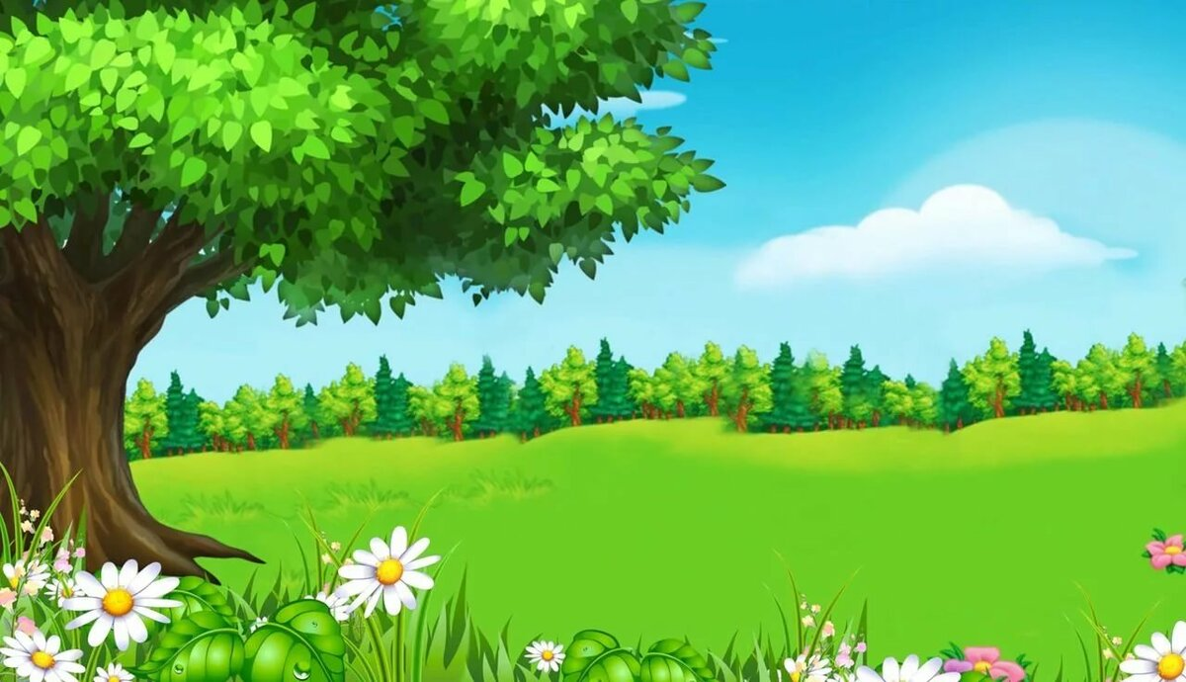
Интерактивная игра «Интерески собирают настроение»

Slide 2
Привет! Меня зовут Грусть. Помоги мне и моим друзьям собрать эмоции. Для этого выбери глаза и рот в соответствии с настроением интерески. Чтобы перейти к следующей странице нажми на синюю стрелку в верхнем правом углу. Удачи тебе!
НАЧАТЬ ИГРУ

Slide 3
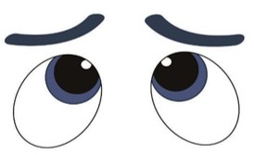

Slide 7
Ты молодец! Справился с таким сложным заданием! Пока!
ЗАВЕРШИТЬ ИГРУ

